Slide 1
Қызығушылықты ояту
«Допты ал, жауап бер»
Мұғалім ауа райы тақырыбына қатысты сөздердің біреуін айтып, кез келген оқушыға кішкене допты лақтырады. Допты қағып алған оқушы мұғалім айтқан сөздің мағынасын түсіндіріп, басқа бір сөзді айтады да, допты айналысындағы біреуіне лақтырады.

Slide 2
Бөлім атауы: Ауа райы және климаттық өзгерістер.
Сабақтың тақырыбы: Ұлы дала табиғаты

Slide 3
Оқу мақсаты:
77.Ж3. Мәтін құрылымын сақтай отырып, графиктік мәтін түрінде берілген процесті сипаттап жазу.
7.ӘТН1. Жалғаулар мен шылаулардың ерекшелігін ескере отырып, үндестік заңына сәйкес орфографиялық нормаға сай жазу.

Slide 4
Сабақтың мақсаты:
Оқушылар кесте, диаграмма, сызба, шартты белгілер түрінде берілген ақпаратты түсіне алады.
Берілген ақпаратты қолдана отырып мәтін құрастырады.

Slide 5
Бағалау критерийі:
• қажетті ақпаратты анықтай алады;
• өмірмен байланыстыра алады.

Slide 6
Мағынаны тану сатысы
«Белсенді тапсырма»
Оқушылар тақта алдына шығып, табиғаттағы ауа райының түрлі құбылыстарын қимыл-қозғалысымен, дыбыстармен салады. Оны оқушылар сипаттап табуы керек. Келесі бір оқушы оның әрекетіне комментарий айтып, оны тағы басқаша қалай жеткізуге болатынын бейнелеп көрсетеді. Осылай бірнеше оқушы жасап жалғастырады. Соңында сәтті шыққан әрекеттерді іріктеп алады.

Slide 7
Оқылым тапсырмасы
Оқылым. Кесте, диаграмма, сызба, шартты белгілер түрінде берілген ақпаратты түсіну, қолдана білу
4 топқа 4 түрлі графиктік мәтін таратылып беріледі
1-топқа: Казгидромет орталығының ауа райы болжамы туралы.
2-топқа: 2017 ж. қаңтар айында күтілетін орташа айлық ауа температурасының мөлшерден ауытқуы.
3-топқа: 2017 ж. қаңтар айында күтілетін жауын-шашынның мөлшерден ауытқуы.
4-топқа 1 күннің ауа райының сандық көрсеткіштер түрі

Slide 8
Тапсырма. ТЖ
1.Берілген ақпаратты түсініп оқып, өз сөздеріңізбен айтып беріңіздер.
2. Бұл мәтін екенін дәлелдеңіздер.
3. Мәтіннің тақырыбын, негізгі ойын анықтаңыздар.
4. Мәтіндегі тірек сөздерді теріп жазыңыз.
5. Тірек сөздерді қатыстырып, мәәтін құраңдар.

Slide 9
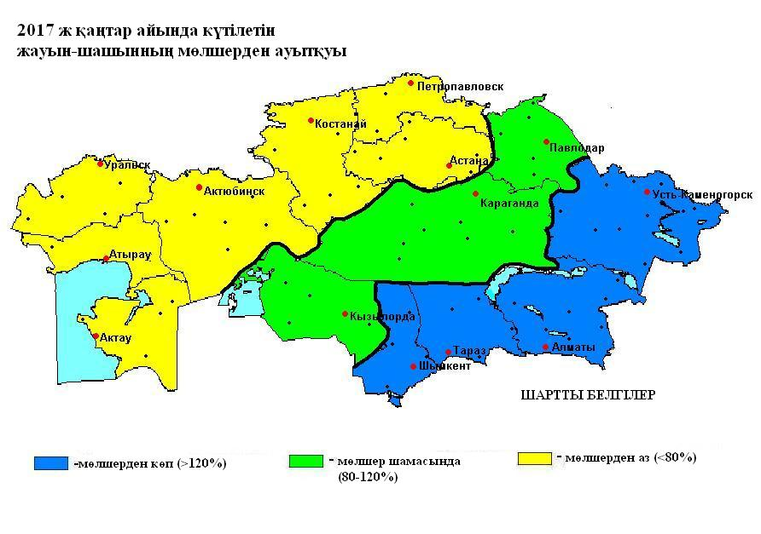
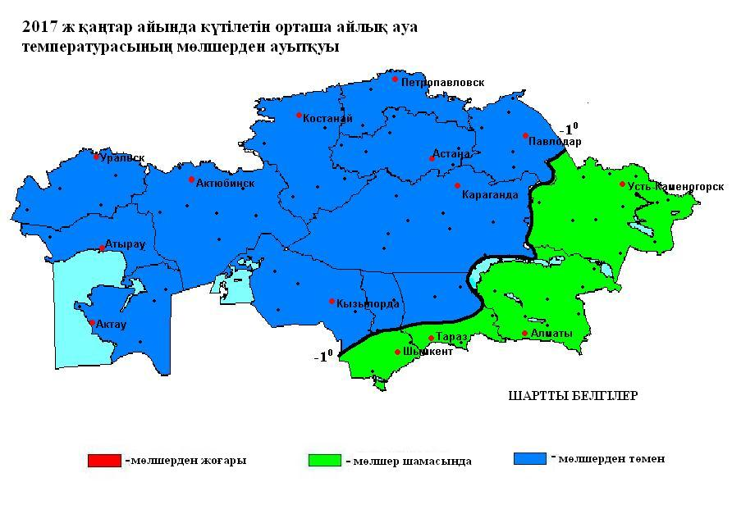

Slide 14
Тапсырма барысы:
Оқушылар кесте, диаграмма, сызба, шартты белгілер түрінде берілген ақпаратты жеке қарастырады.
Жұпта әңгімелеу (әр оқушы бір-біріне белгілі бір уақыт көлемінде берілген ақпарат туралы әңгімелейді.)
Топтық жұмыс. Әркім мәтін мазмұны бойынша өз пікірлерін ортаға салады. Берілген ақпаратты қолдана отырып мәтін құрастырады.
4. Әр топ өз пікірлерін, іріктеп алған ойларын, қажетті ақпараттарын
сынып алдында қорғайды.

Slide 15
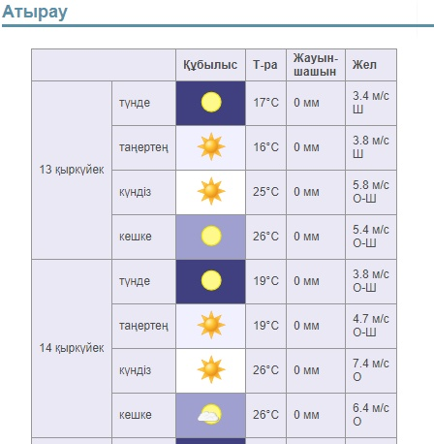
ҚБ тапсырмасы

Slide 16
Бағалау парағы
Тапсырма түрі
1.Берілген ақпартты түсініп оқып, өз сөздерімен айтып береді.
2. Бұл мәтін екенін дәлелдейді.
3. Мәтіннің тақырыбын, негізгі ойын сақтап жазады.

Slide 17
Кері байланыс
«Плюс-минус-қызықты» әдісі
П (+) | М (-) | Қ (қызықты)

